Slide 1



インフルエンサー施策 12月実施の振り返り

Slide 2
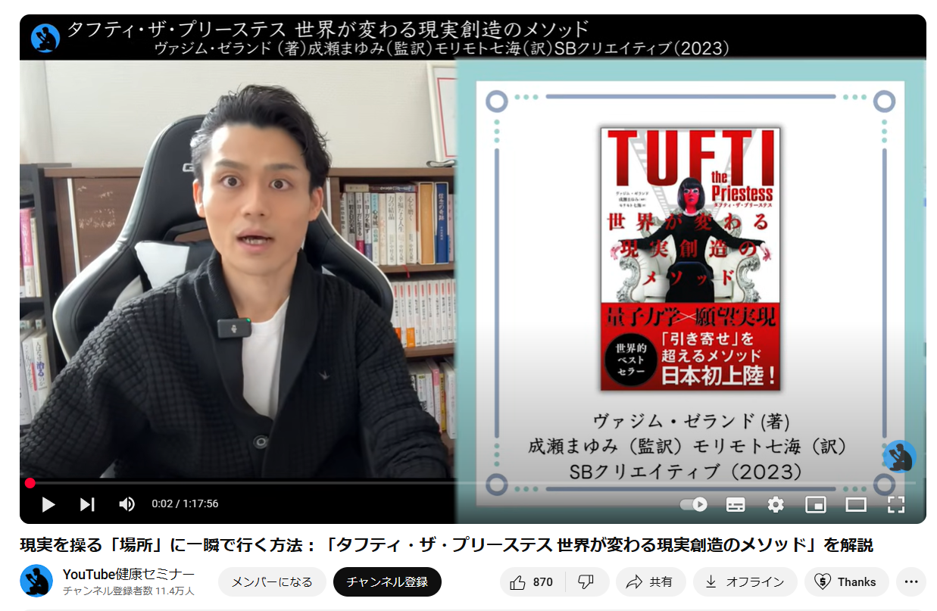
『タフティ・ザ・プリーステス』弊社実績
【YouTube】YouTube健康セミナーさん
チャンネル登録者数：11.4万人
公開日時：2024/12/18
再生数：2.7万再生
https://youtu.be/UdkDK1E1BmU?si=aWc53Z2cF1OCRUxo
健康セミナーさん
動画投稿
コトゾラさん
動画投稿

Slide 3
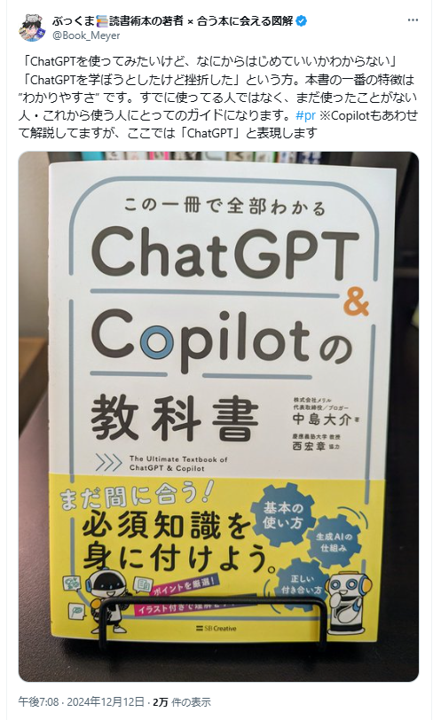
『この一冊で全部わかる ChatGPT & Copilotの教科書』弊社実績
【X】ぶっくま📚読書術本の著者 × 合う本に会える図解
フォロワー：8.8万人
公開日時：2024/12/12
反響：2万表示 24リポスト、217いいね、110ブクマ
https://x.com/Book_Meyer/status/1867149394874683567
ぶっくまさん→
投稿

Slide 4
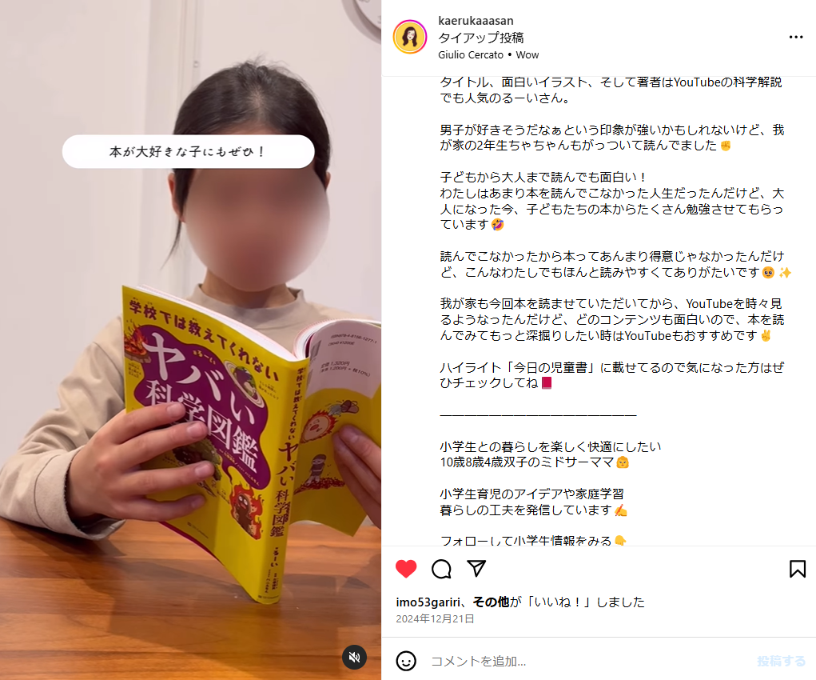
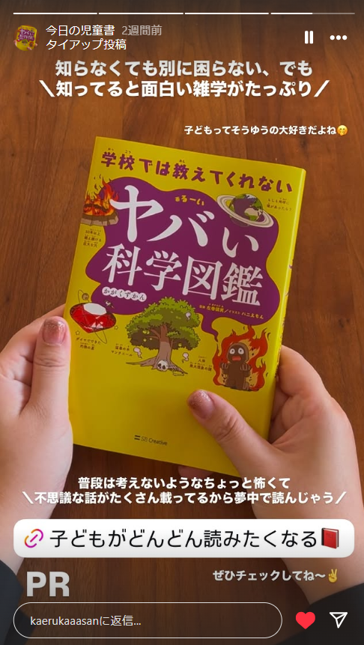
『学校では教えてくれない ヤバい科学図鑑』弊社実績
【Instagram】
かえる｜小学生ママの子育てアイデアさん
フォロワー：7.1万人
公開日時：2024/12/21
再生数： 2.9万再生（リール）
https://www.instagram.com/reel/DD1herQJA59/
←リール
（動画）
←ストーリー（24時間閲覧）
＆ ハイライト（ストーリーのアーカイブ）でも紹介
かえるママさん
投稿

Slide 5
Appendix

Slide 6
今後の方針
優先順位を付け、各10万円の予算でPR依頼を実施していきたい。
『この一冊で全部わかる ChatGPT & Copilotの教科書』
予算：最大10万円（１～2人程度） 投稿時期：2月～
アカウント名 | フォロー | 種類 | URL
たーし｜時間革命仕事術 | 12,000 | X | https://x.com/tashi2616
やまちゃん | 10,000 | X | https://x.com/yamachan_5LC
かずなり | 生成AI×ビジネスハック | 10,000 | X | https://x.com/MacopeninSUTABA
はしもと社長｜生成AIとChatGPT活用事例 | 41,000 | X | https://x.com/hashimoto_no14
ぱぱごり | 16,000 | X | https://x.com/papagori40
リモにゃん｜仕事術をゆるく図解 | 69,000 | X | https://x.com/remolabo
いんきゃ先輩｜IT就活 | 22,000 | X | https://x.com/inkya_senpai_
ぺい@本の紹介オタク📚 | 5,000 | X | https://x.com/payforwardman
IPUSIRON | 26,000 | X | https://x.com/ipusiron
こん🎺🐱Kon@AI Contents Labo運営 | 11,000 | X | https://x.com/kon39000
『学校では教えてくれない ヤバい科学図鑑』
予算：最大10万円（１～2人程度） 投稿時期：2月～
アカウント名 | フォロー | 種類 | URL
ちみみ🦐知育玩具に重課金さん | 17,000 | X | https://x.com/memolanever
エミリー | 17,000 | X | https://x.com/emily_luvcat/status/1869566580272906498
ぐりぐらママ | 40,000 | X | https://x.com/guli_and_gula/status/1612442859806035968
東大博士号ママ✏️こども英語と知育 | 15,000 | X | https://x.com/natsumi_shibata/status/1824099440887800141
ポチたま中学受験 | 11,000 | X | https://x.com/pochi2023
ダー子 | 21,000 | X | https://x.com/otsukinomonoga
くう🍀自由な5児母 | 54,000 | X | https://x.com/ku_happysky

